Slide 1
中華汽車校園大使
10 月 B 任務 成果簡報
大使姓名/學校:簡懷辰 / 元智大學
任務月份:10 月
任務形式:B. 趨勢觀察
B

Slide 2
B
趨勢觀察:基本資訊
大使姓名/學校
簡懷辰 / 元智大學
任務月份
10 月
主題
畢業生最重視的企業福利
任務形式
B. 趨勢觀察
觀察平台
Dcard 工作版(2 篇貼文)

Slide 3
B
內容分享與說明:觀察主題與方法
觀察主題
觀察平台
畢業生最重視的企業福利
(任務指引範例之一)
Dcard 工作版
2 篇貼文,共 50 則留言
看得到的 31 則留言都有算
觀察方式
挑兩篇最多人聊福利、新鮮人工作的貼文,記下愛心、留言、收藏、分享數
把看得到的留言一則一則讀,算每種福利被提到幾次(一則可能提到好幾種)
再跟 104 上寫的中華汽車福利比一比,看新鮮人想要的公司有沒有

Slide 4
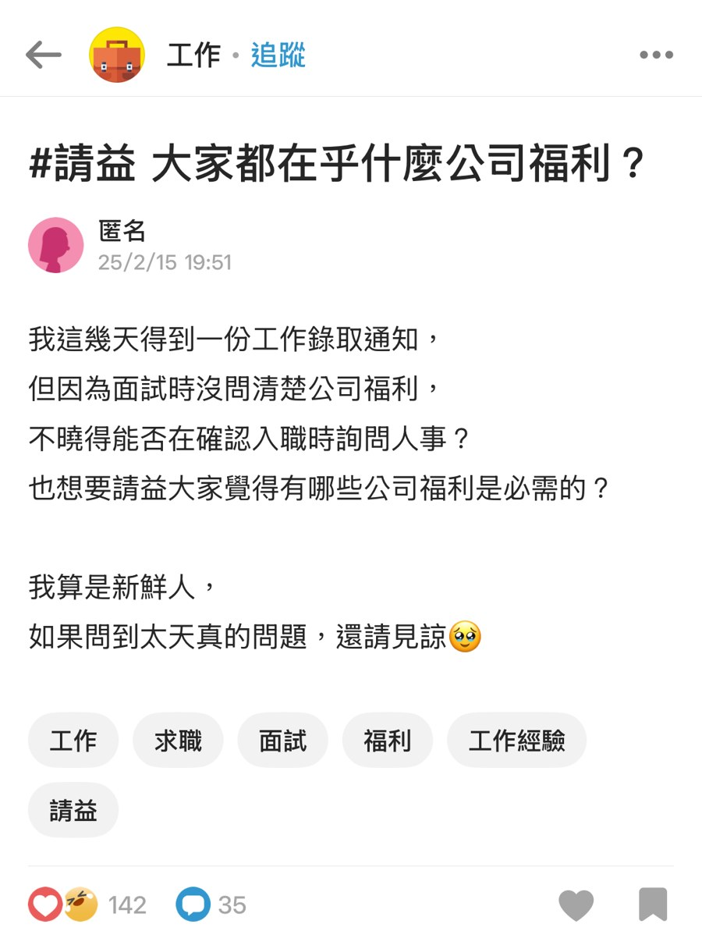
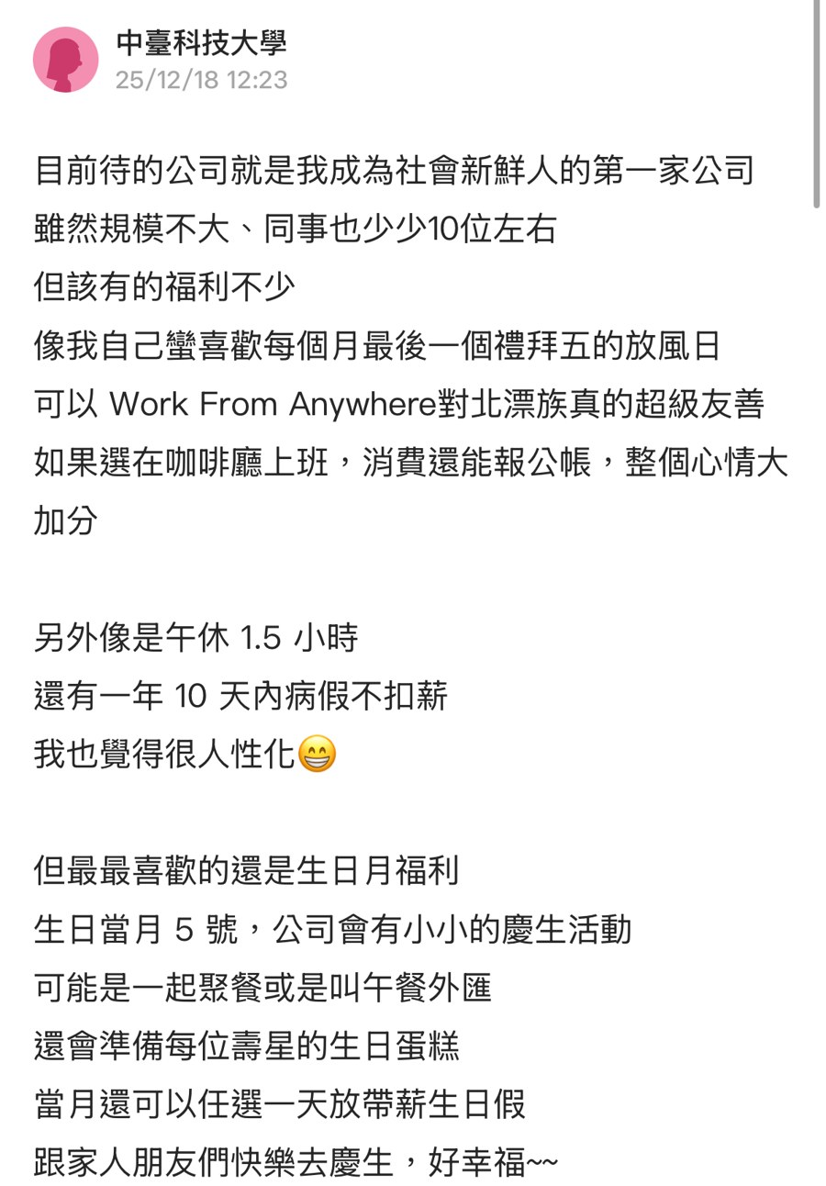
B
內容分享與說明:Dcard 案例
案例 1|#請益 大家都在乎什麼公司福利?
案例 2|#閒聊 社會新鮮人的小確幸公司
2025/2/15 發文
愛心 142 ・ 留言 35
收藏 832 ・ 分享 50
2025/12/18 發文
愛心 82 ・ 留言 15
收藏 10 ・ 分享 2
剛拿到錄取的新鮮人問:哪些福利一定要問?
最多人按讚的留言(246 讚):報到前先問清楚薪水怎麼算、假期、三節年終、加班費
「錢才是重點」(72 讚)
發文的人最愛:每月放風日、可以在任何地方上班、午休 1.5 小時、生日月福利
留言很多人羨慕有零食、賀卡、蛋糕這些小確幸

Slide 5
B
成效:數據佐證
Dcard 案例 1 留言裡,大家提到的福利(17 則留言)
另一份調查:1111 人力銀行
薪資/獎金/年終
14
2025 新鮮人找工作調查
薪水符合行情 63.7%
不用常態加班 45.1%
公司福利好 34.6%
交通便利 32.2%
固定週休二日 30.6%
餐飲/零食/設備
5
彈性/遠端
3
休假
3
加班費/準時下班
3
停車位
2
體檢
1
怎麼算的:案例 1 有 35 則留言,我看得到 20 則,其中 17 則在聊福利。案例 2 看得到 11 則,有 4 則在聊零食、賀卡。兩篇加起來:愛心 224、留言 50、收藏 842、分享 52。
資料來源:1111 人力銀行(產經新聞網報導)。Dcard 只看了兩篇貼文的留言,不代表所有畢業生。

Slide 6
B
成效:新鮮人想要 vs. 中華汽車
Dcard 最在意 | 則數 | 中華汽車(104 公司頁)
薪資/獎金/年終 | 14 | 年終獎金(含中秋、端午),依營運與考績加發獎金及紅利,三節/生日禮券
餐飲/設備 | 5 | 多樣化同仁餐廳(自助餐、麵食、套餐、Cafe'),健身房、球場
彈性/遠端 | 3 | 彈性上班制度(遠端未見說明)
休假 | 3 | 週休二日,小寒假、小暑假各約 1 週,優於法令的旅遊假
體檢 | 1 | 醫師駐廠看診、定期健康檢查
加班費 | 3 | 公司頁未載明,需向人資確認
資料來源:104 人力銀行「中華汽車楊梅廠」公司頁

Slide 7
B
分析與建議
觀察分析
對中華汽車的建議
大家聊福利,最在意的還是「錢」:17 則裡有 14 則提到薪水、獎金或年終
再來是日常的舒服感:吃的、零食、彈性上班、比法律規定多的假
小確幸的互動不多,但很容易讓人羨慕
1111 的調查也一樣:薪水排第一(63.7%),不用常常加班排第二(45.1%)
薪水和年終最多人在意,中華汽車本來就有,招募時可以先講清楚
把彈性上班、寒暑假、餐廳這些福利,變成真實員工的小故事,放在校園和社群
辦活動時可以加一段「福利問答」

Slide 8
B
執行心得或意見
B 任務心得
B 任務是從自己也關心的福利出發。觀察兩篇 Dcard 貼文後發現,薪資、獎金與年終仍是最多人在意的項目。
我再用對照表檢視中華汽車已有的福利與資源,並結合實際數據與人力銀行的職場調查,整理出適合中華汽車的建議。整體成果與我原本的想像相當接近,過程中也吸收了不少新知。

